Slide 1
ПРАВОПРИМЕНИТЕЛЬНАЯ ПРАКТИКА ИСПОЛНЕНИЯ ГОСУДАРСТВЕННЫХ КОНТРАКТОВ Интеграция в контрактах как основная задача для экономии финансовых ресурсов предприятия-Заказчика. Совмещение несовместимого, или кто их должен выполнять?
МОСКВА
2020

Slide 2
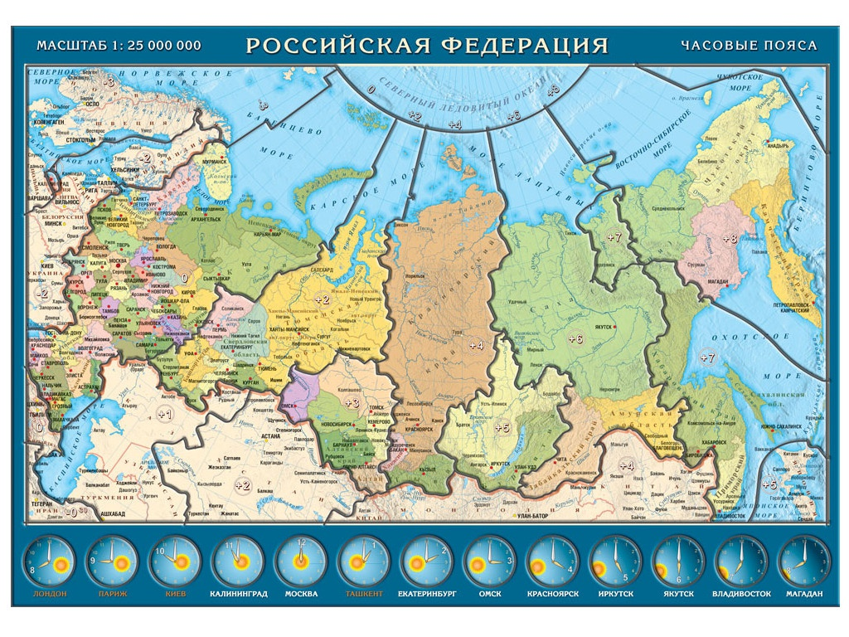
ОТ ОБЩЕГО К ЧАСТНОМУ
СУБЪЕКТ РФ
МУНИЦИПАЛЬНОЕ ОБРАЗОВАНИЕ
НАСЕЛЕННЫЙ ПУНКТ
ЗЕМЕЛЬНЫЙ УЧАСТОК
ГЕНЕРАЛЬНЫЙ ПЛАН
ПРОЕКТ ПЛАНИРОВКИ И МЕЖЕВАНИЯ ТЕРРИТОРИИ
ПРАВИЛА ЗЕМЛЕПОЛЬЗОВАНИЯ И ЗАСТРОЙКИ
КАРТОГРАФИЯ
ГЕОДЕЗИЯ
ОКС

Slide 3
Как это работает?
СРО КИ, страховка
1. Кадастровые инженеры
1. Компьютерная техника;
2. Программное обеспечение;
3. Измерительная аппаратура для каждого вида работ;
4.Транспорт (автохозяйство);
5. Геокамера
6. Поверки, сертификация, обслуживание инструмента и оборудования
СРО изыскателей, страховка,
Компенсационный фонд специалисты в реестре НОПРИЗ
2. Геодезисты (изыскатели)
3. Согласователи
Лицензии ФСБ, Росатома,
Сертификаты-допуски к работам монополистов (энергетика)
4. Служба контроля и обеспечения
5. Непрофильные специалисты
Сертификация, допуски, лицензии
Профессиональные кадры Подрядчика
Материально-техническое обеспечение Подрядчика
Множественность задач для Подрядчика
ПОДРЯДЧИК
ЗАКАЗЧИК
Минимизация затрат
КОНТРАКТ
ЗАДАЧА
ЗАКАЗЧИКА
Получение конкретного результата
«ПОД КЛЮЧ»
Множественность вариантов применения
Владение
Распоряжение
Содержание
Достоверность сведений

Slide 4
ВИДЫ РАБОТ ИЗ ТЕХЗАДАНИЙ
Министерство обороны РФ
на проведение комплекса кадастровых работ на территории ЗУ с КН __(250 га). (РАЗДЕЛ на 3 участка)
Требования к исполнителю работ: Лицензия на выполнение работ, связанных с использованием сведений, составляющих гостайну; действующая лицензия на геодезическую деятельность;
Состав работ: Подготовка схемы раздела с приложением картографического изображения (в масштабе 1:2000 с отображением местоположения улиц, дорог общего пользования, инженерной инфраструктуры и т.п.) и проведение необходимых мероприятий с целью согласования схемы с администрацией МО ; Полевое обследование и оценка состояния пунктов государственной геодезической сети (ГГС) и опорной межевой сети (ОМС), опорных межевых знаков (ОМЗ). Закладка пунктов ОМЗ. Выполнение кадастровой съемки М 1:2000
Создание метрической 3D модели местности с точностью: М 1:10 000 в виде панно на территорию, указанную Заказчиком, с последующим предоставлением Заказчику исходных 3D модели местности в электронном виде векторного изображения.
Отражение границ частей земельного участка, ограниченных в использовании и (или) обремененных сервитутами, в межевом плане на основе имеющихся документов и обозначение их на местности
Предварительный просмотр подготовительных материалов в органе кадастрового учета
ПАО «Газпром»
Состав работ:. 1.Подготовка и утверждение в установленном порядке документации по планировке территории. В том числе:−разработка ПП и ПМ территории в соответствии со ст. 42, 43 ГрК РФ и Пост.Правительства РФ от 12.05.2017 г. N 564
утверждение документации по планировке территории.
2. Кадастровые работы по установлению (формированию) границ земельных участков , в том числе закрепление границ межевыми знаками установленной формы;
3. Оформление прав ПАО «Газпром» на земельные (лесные) участки на период строительства объекта, в т.ч. заключение договоров аренды земельных, лесных участков. Установление публичных сервитутов. Оценка земель. Сопровождение процедуры изъятия земель
4.Подготовка материалов по возврату земельных (лесных) участков..
5.Установление границ зон с особыми условиями использования территорий, в т.ч. согласование (охранных зон, санитарно-защитных зон и зон минимальных расстояний с необходимыми органами государственной власти и местного самоуправления;
6. Получение разрешений на строительство и ввод объектов в эксплуатацию
ОСОБЫЕ УСЛОВИЯ: плановая привязка границ ЗУк пунктам ГГС производится спутниковой GPS аппаратурой. В границах ЗОРИ отобразить все попадающие границы ЗУ всех землепользователей, оси газопроводов, площадки компрессорных станций, ГРС, крановых узлов, РЛС, площадок линейных производственных управлений, площадок и сетей водозаборных сооружений, объектов электросетевого хозяйства и пр .
ПАО «МРСК»
на выполнение геодезической съемки и землеустроительных работ - описание местоположения границ охранных зон объектов электросетевого хозяйства, подготовка сведений о границах публичного сервитута, оформление правоустанавливающих документов на земельные/лесные участки для нужд ПАО «МРСК «, в т.ч.:
1.развитие планового съемочного обоснования методом проложения теодолитных ходов или методом GPS измерений; инструментальное определение координат, горизонтальная съемка в масштабе 1:2000. Обновление (подготовка) топографо-геодезической съемки территории. Комплекс работ по созданию описания местоположения границ публичного сервитута. Согласование границ охранных зон объектов электросетевого хозяйства с Федеральной службой по экологическому, технологическому и атомному надзору. Сопровождение заключения соглашений об установлении сервитутов, получения разрешений на использование ЗУ
2. Разработка и утверждение проекта межевания территории, Вынос на местность поворотных точек границ лесных участков , Сопровождение процедуры подготовки договоров аренды (субаренды) лесных участков, предоставление необходимых документов и материалов, Разработка и утверждение проектов освоения лесов и деклараций по использованию лесных участков, Исправление реестровой ошибки в сведениях о лесных участках в судебном порядке

Slide 5
КОМУ ВЫПОЛНЯТЬ?
ФГБУ ФКП РОСРЕЕСТРА:
Профессиональные кадры* : НЕТ
Сертификация, допуски: НЕТ
Материально-техническое обеспечение: НЕТ
Организованное производство: НЕТ
Опыт профессиональных работ: НЕТ
Организованная система контроля: НЕТ
*Потребуется привлечение специалистов профиля деятельности, не входящей в компетенцию Росреестра
е реестровой ошибки в сведениях о лесных участках в судебном ч
ФФ
ЧАСТНЫЕ ОРГАНИЗАЦИИ:
Профессиональные кадры: ЕСТЬ
Сертификация, допуски: ЕСТЬ
Материально-техническое обеспечение* : ЕСТЬ
Организованное производство: ЕСТЬ
Опыт профессиональных работ: ЕСТЬ
Организованная система контроля: ЕСТЬ
* первичные затраты работодателя на обеспечение деятельности 1 КИ составляют от 2 млн.руб. Одного кадастрового инженера обслуживают от 5 до 10 человек.
Затраты государства на организацию комплексного производства кратно несопоставимы с планируемой прибылью. Окупаемость возможно обеспечить либо повышением стоимости работ, либо массовостью их выполнения незатратными (камеральными) методами, что будет противоречить требованиям законодательства и резко ухудшит качество информации ЕГРН.
Значит, как минимум на первом этапе, на условиях субподряда будут привлекаться КИ ныне действующих юридических лиц, к качеству работ которых сегодня РР предъявляет претензии. Т.о, изменится только Подрядчик работ: вместо организаций частных форм собственности, будет ФКП. Технические исполнители остаются теми же.
Затраты

Slide 6
Благодарю за внимание!
Мартынова Татьяна Святославовна
Член Общественного Совета при Комитете имущественных отношений
Санкт-Петербурга , Заместитель Руководителя Рабочей группы по повышению эффективности взаимодействия бизнеса и органов власти в сфере имущественных отношений в Санкт-Петербурге.
e-mail: martynova.t@gkmorion.ru

